Slide 1
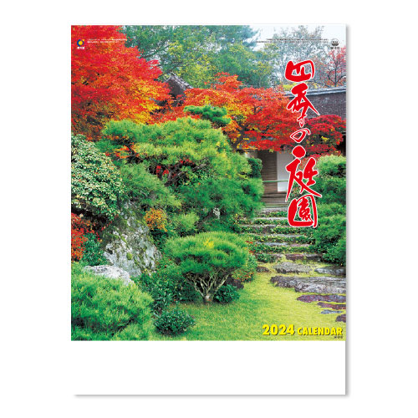
【提案書】
四季の庭園
特徴
見飽きることのない美しい日本庭園。各地に散在する古庭・名庭の選りすぐりの写真と、予定を沢山書き込めてスケジュールがひと目で確認できるメモカレンダーを組合せた斬新なシリーズです。※掲載している価格は、100冊の場合の1冊単価になります。価格については、お見積り依頼後に担当スタッフから別途ご案内いたします。
納期
納期スペース
仕様
素材：コート紙・68.5kg
サイズ：46/4切・7枚（W380×H525mm）
重量：100冊（12kg）
備考：表紙名入れ有り（印刷寸法：W340×H60mm以内）
お見積
お見積りスペース

